Slide 3
مقدمه
زمین و مسکن در ایران
دولت و زمین و مسکن
اقتصاد آزاد یا اقتصاد دولتی؟ بازار یا برنامه؟
اصل 31 قانون اساسی: داشتن مسکن متناسب با نیاز، حق هر فرد و خانواده ایرانی است‏. دولت موظف است با رعایت اولویت برای آنها که نیازمندترند بخصوص روستانشینان و کارگران زمینه اجرای این اصل را فراهم کند.

Slide 4
بیان مسئله
الف) قیمت بالای زمین و مسکن
شاخص سهم مسکن از هزینه خانوار در مناطق شهری کشور 37 درصد و در استان تهران حدود 50 درصد و در شهر تهران بیش از 55 درصد است.

Slide 5
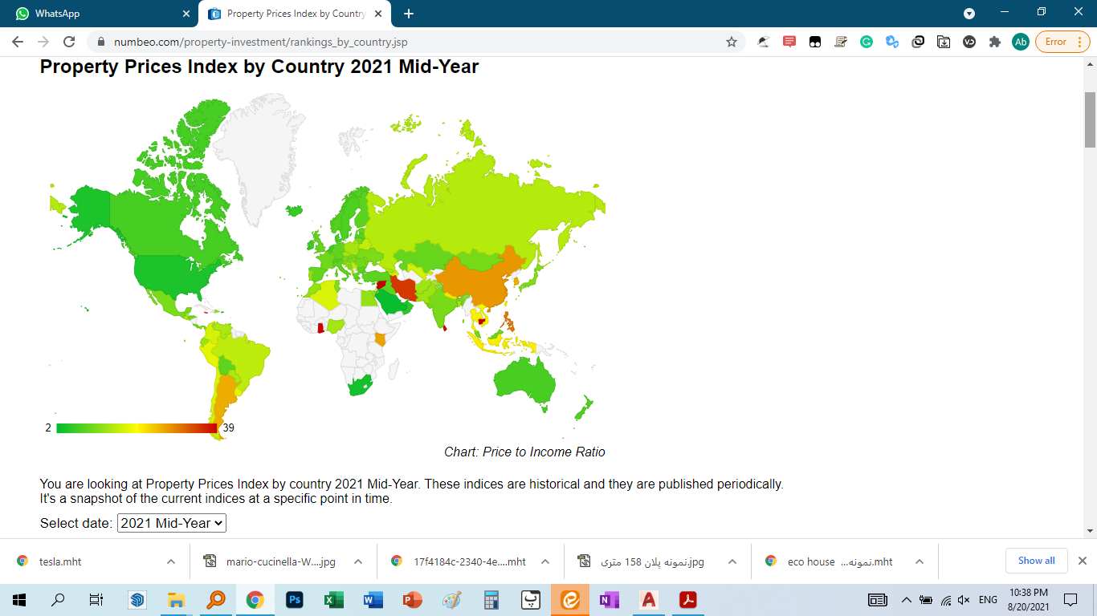
بیان مسئله
الف) قیمت بالای زمین و مسکن

Slide 6
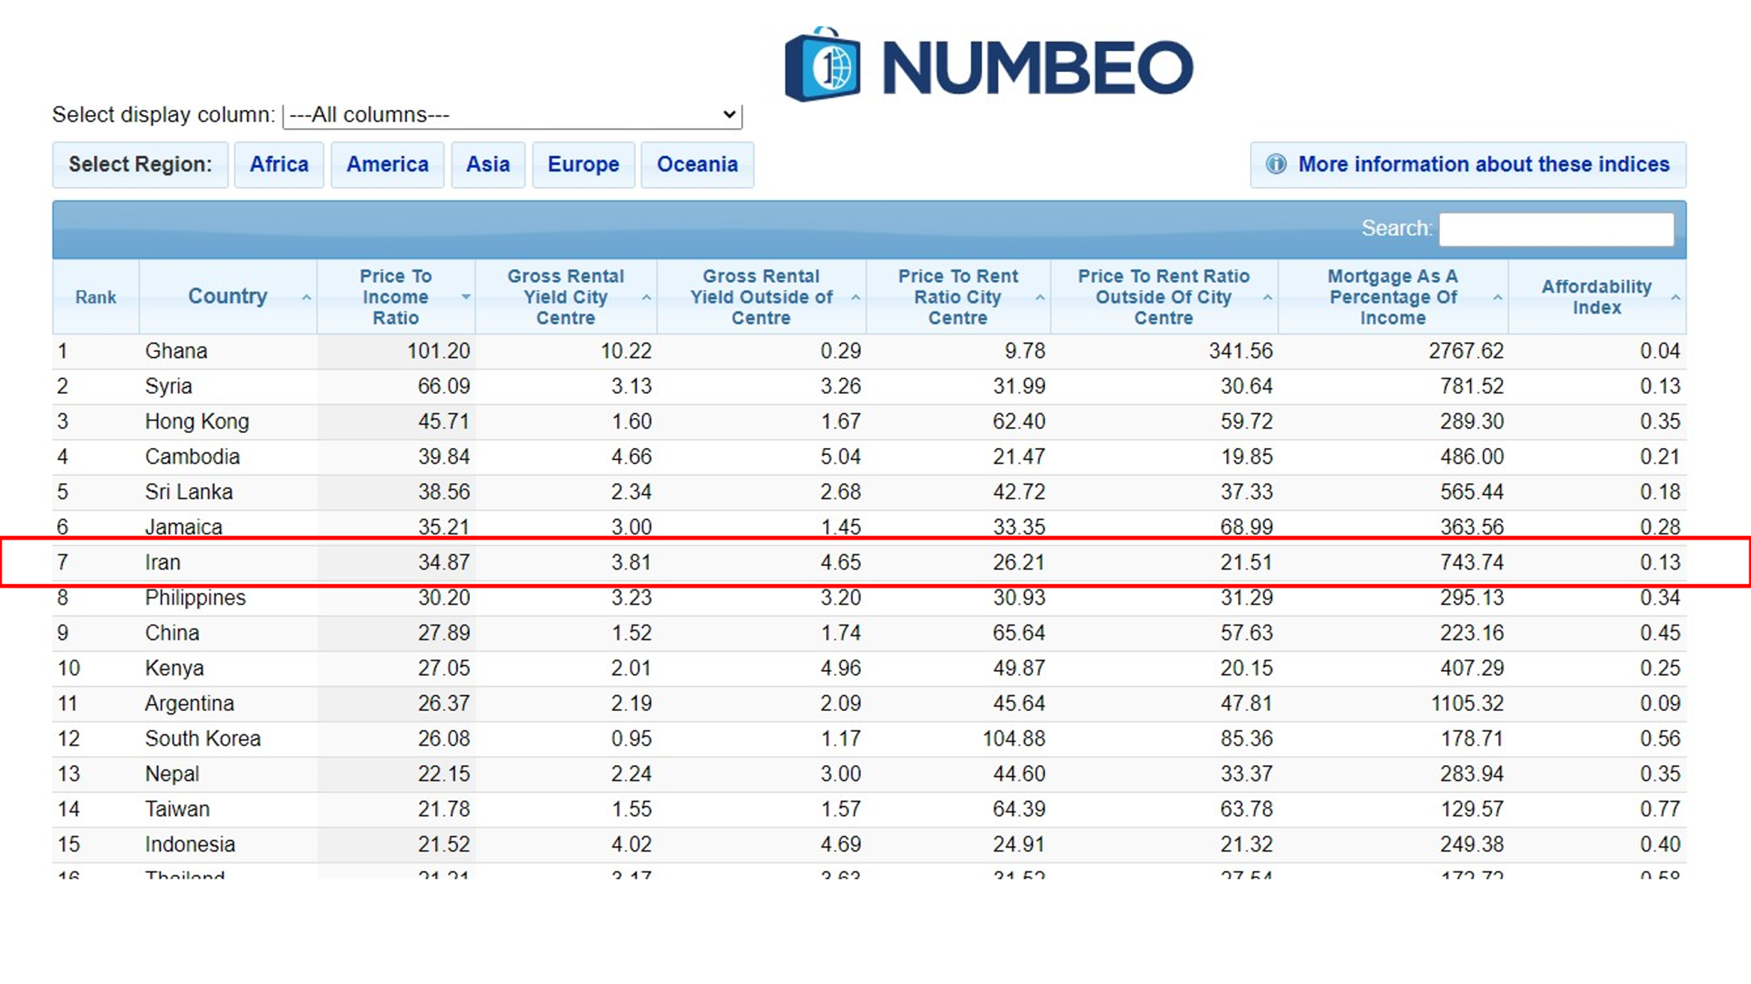
بیان مسئله
الف) قیمت بالای زمین و مسکن

Slide 7
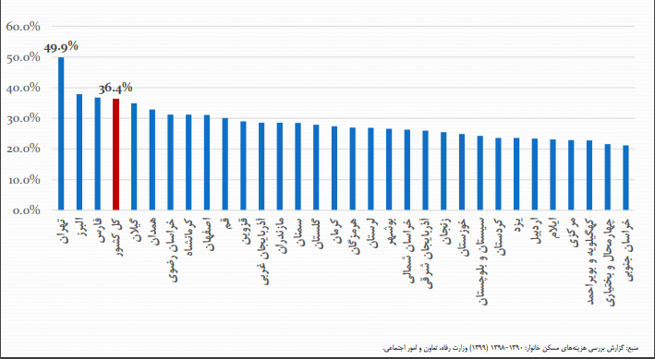
بیان مسئله
الف) قیمت بالای زمین و مسکن
سهم هزینه‌ی مسکن در نقاط مختلف شهری هر استان (سال 1398)

Slide 8
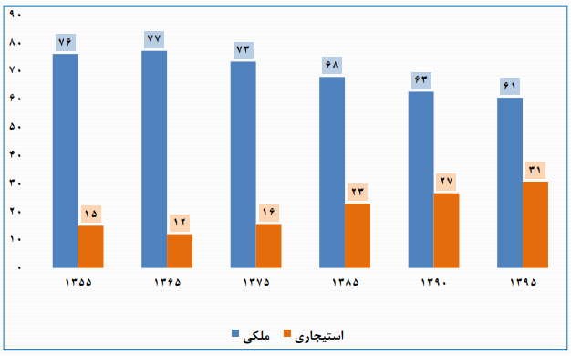
بیان مسئله
الف) قیمت بالای زمین و مسکن
ب) دشواری‌های اجاره‌نشینی
توزیع خانواده‌های کل کشور بر حسب نحوه‌ی تصرف مسکن

Slide 9
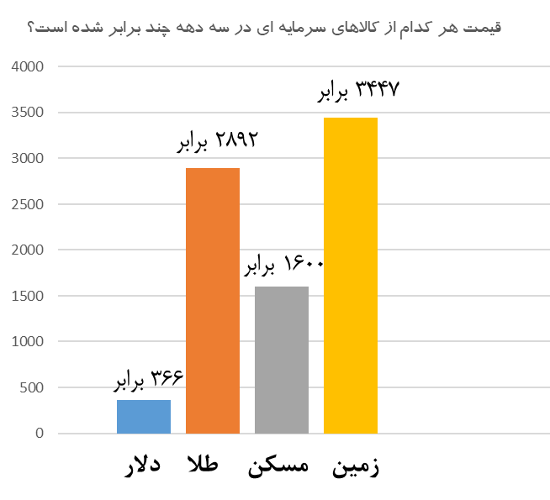
بیان مسئله
الف) قیمت بالای زمین و مسکن
ب) دشواری‌های اجاره‌نشینی
پ) سرمایه‌ای شدن زمین و مسکن
تغییرات قیمت از 1370 تا 1402، بر اساس داده‌های گزارش مسکن‌نیوز

Slide 10
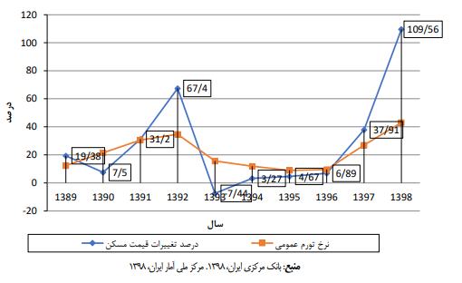
بیان مسئله
الف) قیمت بالای زمین و مسکن
ب) دشواری‌های اجاره‌نشینی
پ) سرمایه‌ای شدن زمین و مسکن

Slide 11
بیان مسئله
الف) قیمت بالای زمین و مسکن
ب) دشواری‌های اجاره‌نشینی
پ) سرمایه‌ای شدن زمین و مسکن
عرضه‌ی
زمین
تقاضای
زمین
عدم تناسب افزایش تعداد خانوار با مساحت شهرها
اختلاف قیمت داخل محدوده و بیرون محدوده
فقدان آمایش متوازن
تقاضای سرمایه‌ای
ذهنیت های تاریخی
امنیت سرمایه‌گذاری
بنگاه داری بانک‌ها
زمین‌داری نهادها، بنیادها و سازمان‌ها
نبود مالیات موثر

Slide 12
بیان مسئله
الف) قیمت بالای زمین و مسکن
ب) دشواری‌های اجاره‌نشینی
پ) سرمایه‌ای شدن زمین و مسکن
ت) فرسودگی، ناپایداری واحدها و حاشیه‌نشینی
رویکرد غالب نوسازی شهری در دهه‌های گذشته، حمایت از نوسازی از طریق اعطای تراکم تشویقی بوده است. این رویکرد تبعاتی نظیر افزایش بارگذاری جمعیتی و کاهش سرانه‌ی خدمات در بافت‌های فرسوده، نوسازی نشدن واحدهای دارای مشکل ثبت و سند مالکیت، جابه‌جایی جمعیتی و خروج مستأجران از بافت‌ها، تبعات محیط زیستی و افزایش فشار بر روی ظرفیت زیست‌محیطی داشته است.

Slide 13
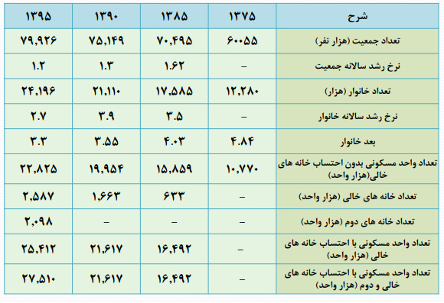
بیان مسئله
الف) قیمت بالای زمین و مسکن
ب) دشواری‌های اجاره‌نشینی
پ) سرمایه‌ای شدن زمین و مسکن
ت) فرسودگی، ناپایداری واحدها و حاشیه‌نشینی
ث) احتکار مسکن
تحولات جمعیت و واحدهای مسکونی در کشور

Slide 14
بیان مسئله
الف) قیمت بالای زمین و مسکن
ب) دشواری‌های اجاره‌نشینی
پ) سرمایه‌ای شدن زمین و مسکن
ت) فرسودگی، ناپایداری واحدها و حاشیه‌نشینی
ث) احتکار مسکن

Slide 15
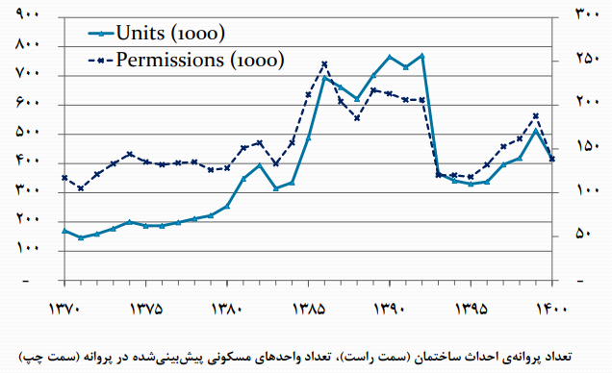
بیان مسئله
الف) قیمت بالای زمین و مسکن
ب) دشواری‌های اجاره‌نشینی
پ) سرمایه‌ای شدن زمین و مسکن
ت) فرسودگی، ناپایداری واحدها و حاشیه‌نشینی
ث) احتکار مسکن
ج) رکود ساخت و ساز
آمار پروانه‌های ساختمانی در نقاط شهری کشور

Slide 16
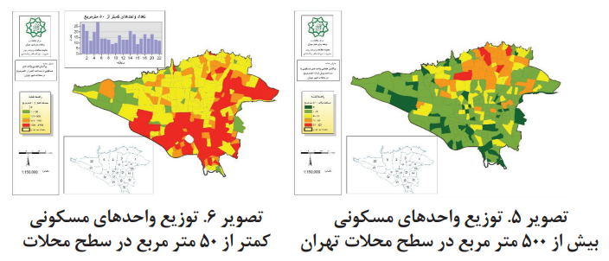
بیان مسئله
الف) قیمت بالای زمین و مسکن
ب) دشواری‌های اجاره‌نشینی
پ) سرمایه‌ای شدن زمین و مسکن
ت) فرسودگی، ناپایداری واحدها و حاشیه‌نشینی
ث) احتکار مسکن
ج) رکود ساخت و ساز
چ) تبرج و نابرابری

Slide 17
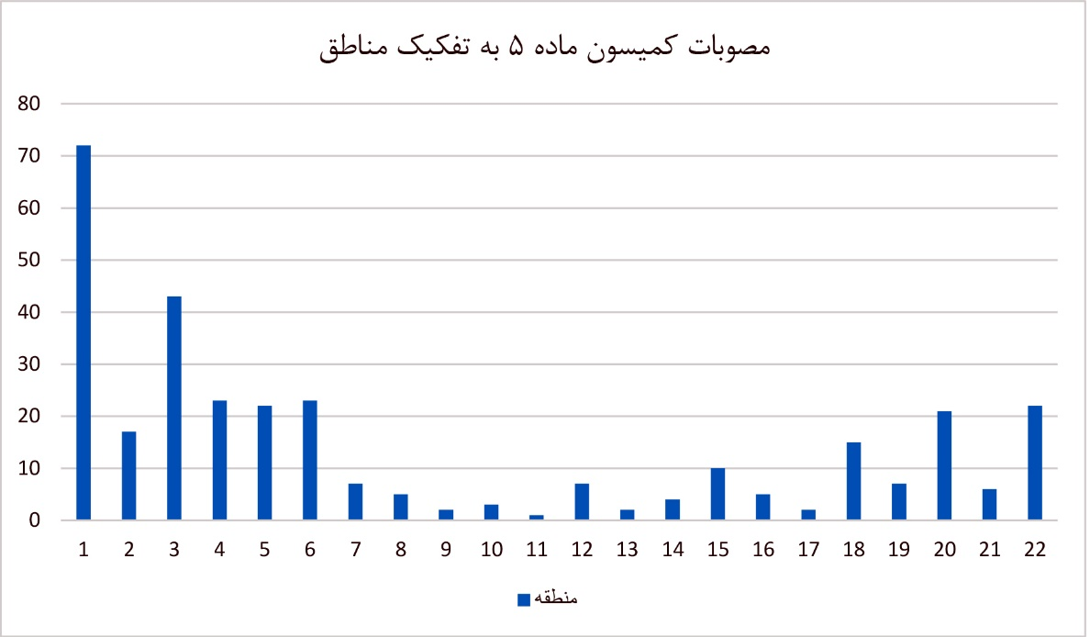
بیان مسئله
الف) قیمت بالای زمین و مسکن
ب) دشواری‌های اجاره‌نشینی
پ) سرمایه‌ای شدن زمین و مسکن
ت) فرسودگی، ناپایداری واحدها و حاشیه‌نشینی
ث) احتکار مسکن
ج) رکود ساخت و ساز
چ) تبرج و نابرابری

Slide 18
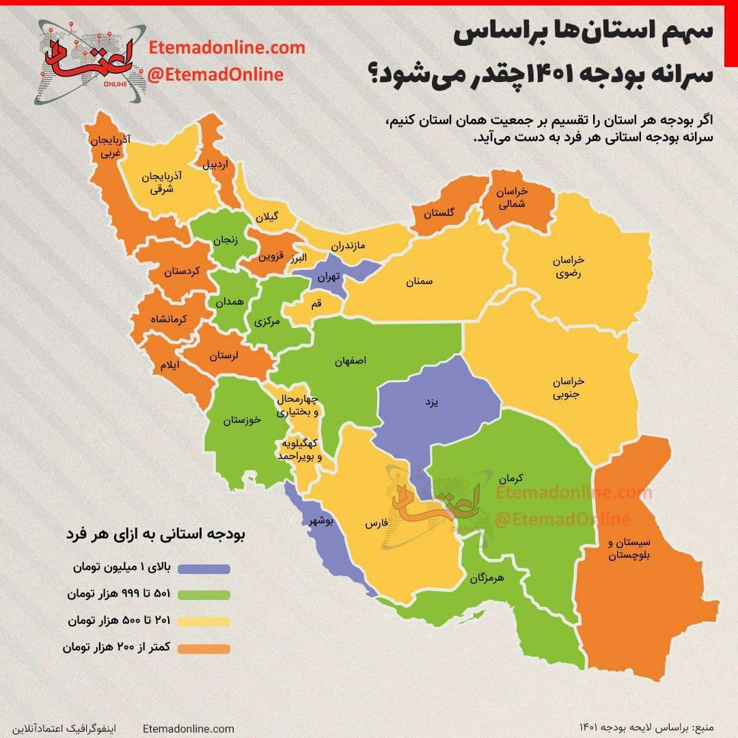
بیان مسئله
الف) قیمت بالای زمین و مسکن
ب) دشواری‌های اجاره‌نشینی
پ) سرمایه‌ای شدن زمین و مسکن
ت) فرسودگی، ناپایداری واحدها و حاشیه‌نشینی
ث) احتکار مسکن
ج) رکود ساخت و ساز
چ) تبرج و نابرابری

Slide 19
بیان مسئله
الف) قیمت بالای زمین و مسکن
ب) دشواری‌های اجاره‌نشینی
پ) سرمایه‌ای شدن زمین و مسکن
ت) فرسودگی، ناپایداری واحدها و حاشیه‌نشینی
ث) احتکار مسکن
ج) رکود ساخت و ساز
چ) تبرج و نابرابری
خ) جمعیت‌پذیری و تراکم بالا

Slide 20
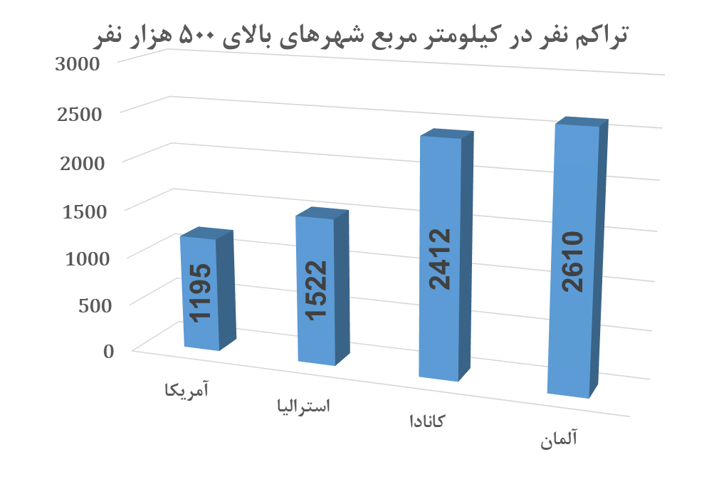
بیان مسئله
الف) قیمت بالای زمین و مسکن
ب) دشواری‌های اجاره‌نشینی
پ) سرمایه‌ای شدن زمین و مسکن
ت) فرسودگی، ناپایداری واحدها و حاشیه‌نشینی
ث) احتکار مسکن
ج) رکود ساخت و ساز
چ) تبرج و نابرابری
خ) جمعیت‌پذیری و تراکم بالا

Slide 21
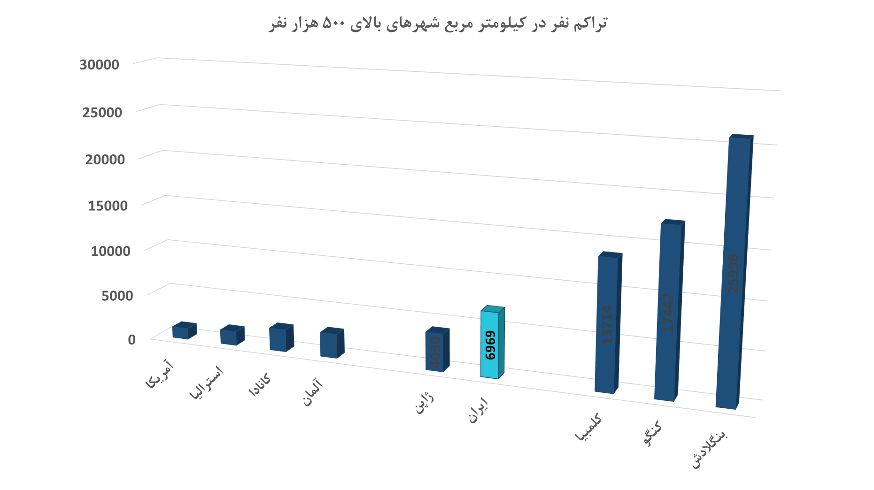
بیان مسئله
الف) قیمت بالای زمین و مسکن
ب) دشواری‌های اجاره‌نشینی
پ) سرمایه‌ای شدن زمین و مسکن
ت) فرسودگی، ناپایداری واحدها و حاشیه‌نشینی
ث) احتکار مسکن
ج) رکود ساخت و ساز
چ) تبرج و نابرابری
خ) جمعیت‌پذیری و تراکم بالا

Slide 22
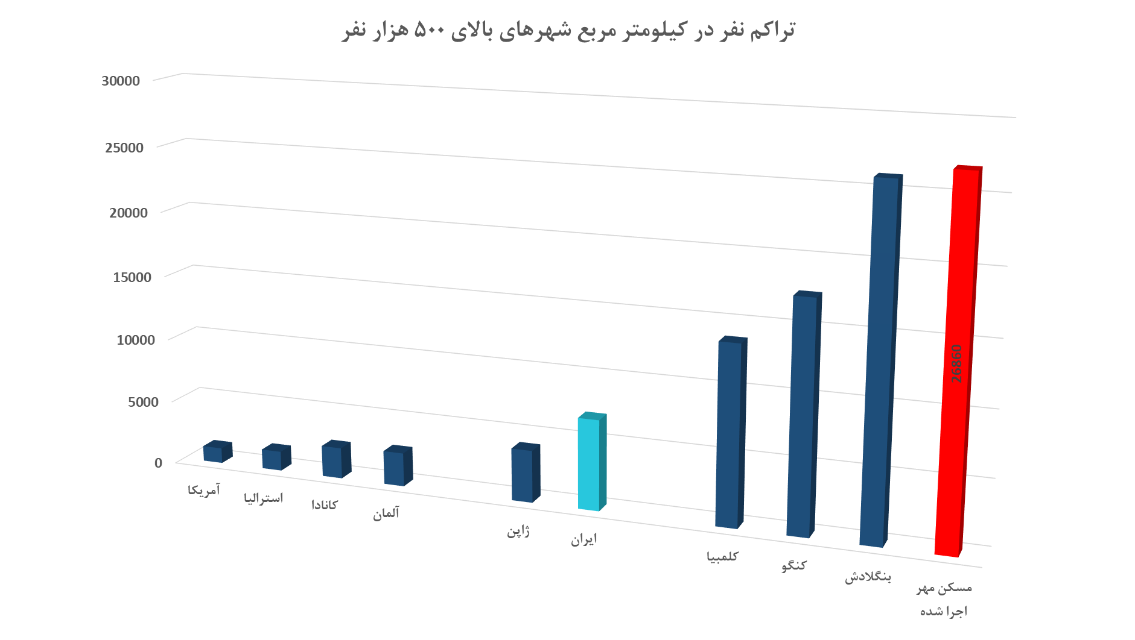
بیان مسئله
الف) قیمت بالای زمین و مسکن
ب) دشواری‌های اجاره‌نشینی
پ) سرمایه‌ای شدن زمین و مسکن
ت) فرسودگی، ناپایداری واحدها و حاشیه‌نشینی
ث) احتکار مسکن
ج) رکود ساخت و ساز
چ) تبرج و نابرابری
خ) جمعیت‌پذیری و تراکم بالا

Slide 23
بیان مسئله
الف) قیمت بالای زمین و مسکن
ب) دشواری‌های اجاره‌نشینی
پ) سرمایه‌ای شدن زمین و مسکن
ت) فرسودگی، ناپایداری واحدها و حاشیه‌نشینی
ث) احتکار مسکن
ج) رکود ساخت و ساز
چ) تبرج و نابرابری
خ) جمعیت‌پذیری و تراکم بالا
د) ناهمگرایی اسکان و اشتغال

Slide 24
دوگانه‌های سیاست‌گذاری مسکن

Slide 25
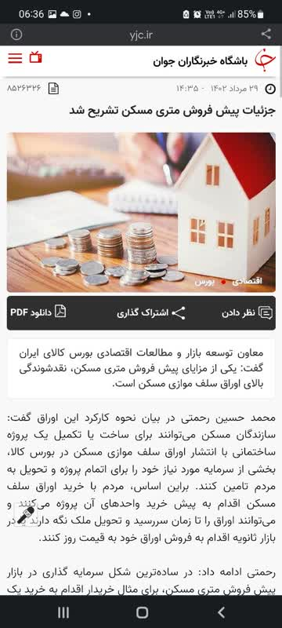
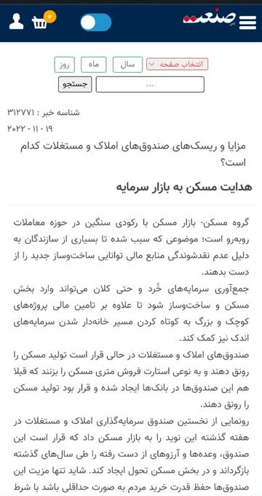
الف) مسکن سرمایه‌ای یا مصرفی

Slide 26
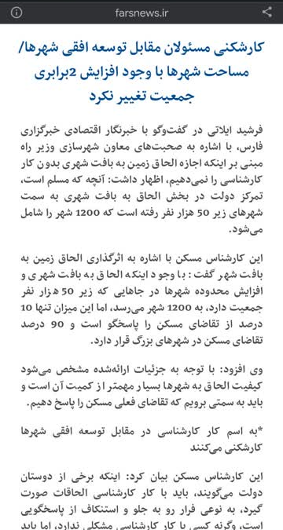
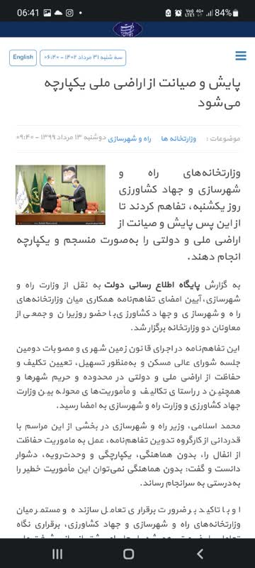
ب) توسعه افقی یا عمودی

Slide 27
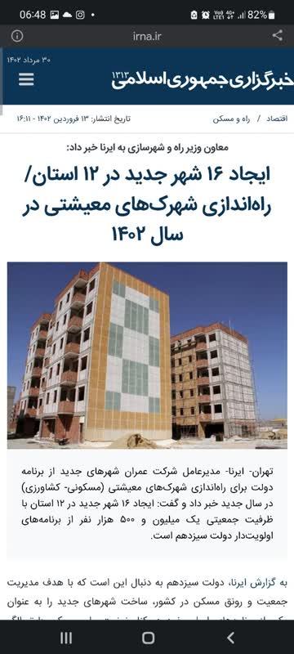
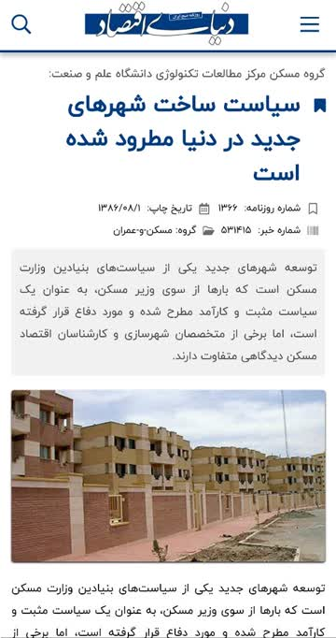
ج) ایجاد شهرهای جدید یا توسعه شهرهای موجود

Slide 28
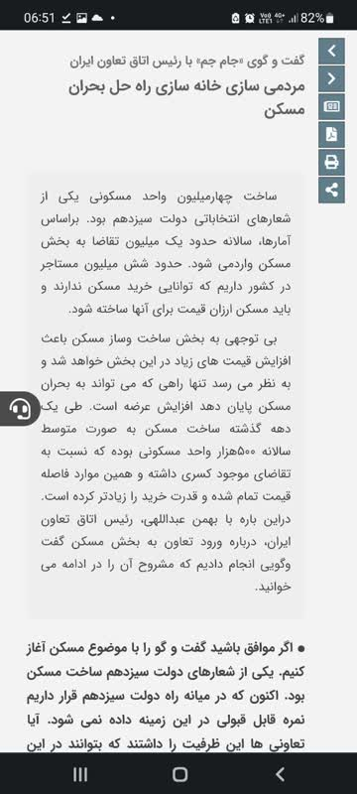
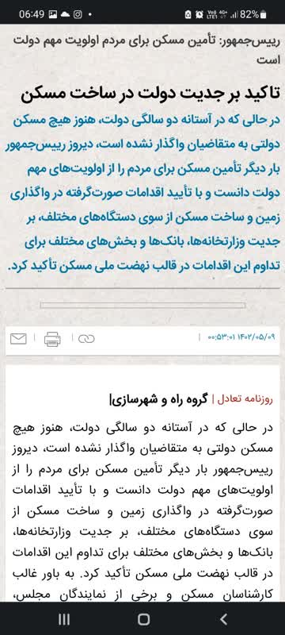
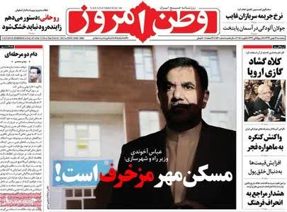
د) ساخت مسکن دولتی، بازار مسکن، یا مردمی‌سازی

Slide 29
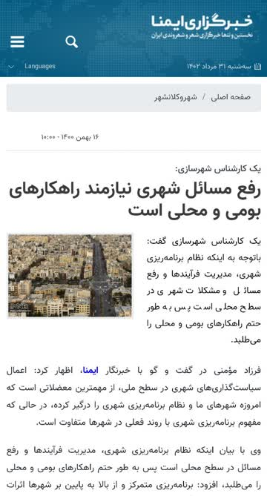
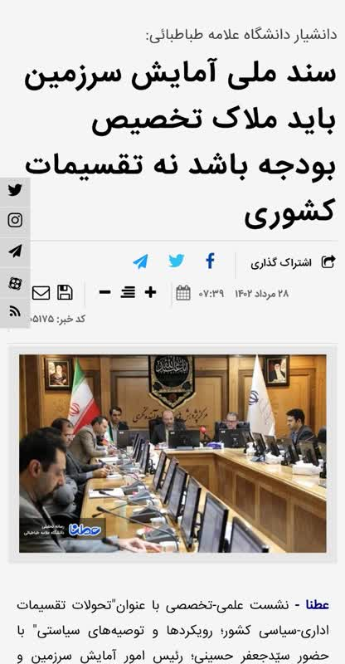
ه‍) برنامه‌ریزی ملی یا محلی

Slide 30
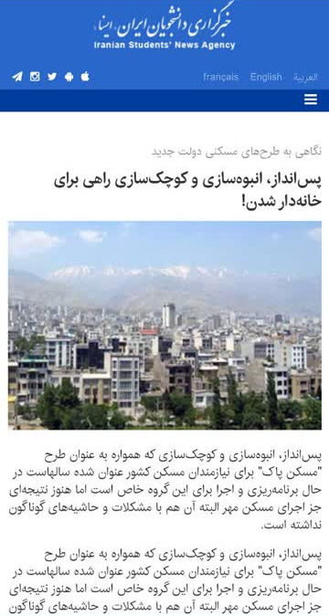
و) کوچک‌سازی یا مسکن وسیع

Slide 31
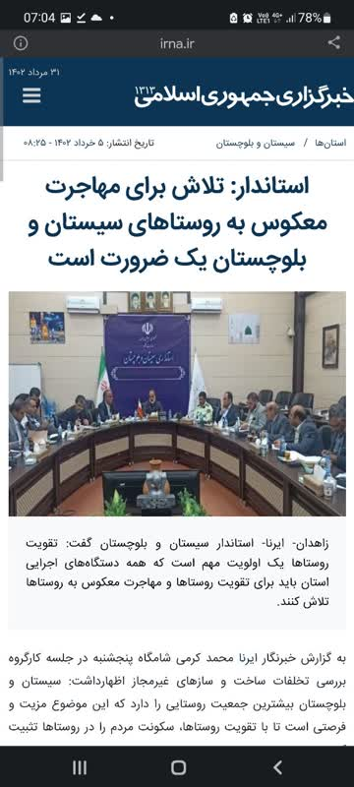
ز) توسعه استان‌های مورد تقاضا یا هدایت تقاضا به استان‌های کم جمعیت و کم‌برخوردار

Slide 33
سیاست های زمین و مسکن
واگذاری به بازار
برنامه‌ریزی
افزایش عرضه
کاهش تقاضا
عرضه‌ی واحد (ساخت)
عرضه‌ی زمین
متصل
منفصل
مالیات
منع معاملات
مالیات بر واحدها
مالیات بر زمین
عرضه‌ی مجوز ساخت
کوچک سازی
تراکم فروشی
انبوه‌سازی
خودمالکی و مردمی‌سازی
منع معاملات مکرر
منع فروش اراضی فاقد کاربری مسکونی
مقابله با تصدی گری نهادها
بانکها
سازمانهای دولتی و حاکمیتی

Slide 34
پیشنهادها
1- وضع مقررات مالیاتی موثر برای جلوگیری از سرمایه‌ای شدن زمین، به خصوص برای زمین‌داران بزرگ و سوداگرانی که معاملات مکرر می‌کنند.
فرصتی که در این زمینه وجود دارد این است که اجماع خوبی میان نخبگان در این خصوص وجود دارد.
مهم‌ترین تهدید هم این است که سرمایه‌داران می‌توانند اعمال نفوذ کنند و مانع از تصویب قوانین مربوطه یا اجرای آن‌ها شوند.

Slide 35
پیشنهادها
2- طرح جامع زمین و مسکن برای کشور تهیه و تصویب شود.
طبق تبصره‌ی 1 ماده 2 قانون جهش تولید، دولت باید ظرف سه ماه این طرح را تصویب می‌کرد، اما اکنون بیش از سه سال می‌گذرد و این طرح تهیه و تصویب نشده است.
لازم است، مشخص شود که در کدام بخش‌های سرزمین امکان عرضه زمین وجود دارد و چه حدی از بارگذاری جمعیتی در هر نقطه‌ی جغرافیایی کشور مجاز است.

Slide 36
پیشنهادها
3- نظام بودجه‌ریزی کشور مبتنی بر برنامه‌ی آمایش سرزمین بازتنظیم شود.
وضعیت کنونی که سرمایه‌گذاری متمرکز باعث شده حدود 15 میلیون نفر در یک نقطه جمع شوند و در بخش‌های وسیعی از کشور، به خصوص در سواحلی پرظرفیت جمعت کمی باشند، منطقی نیست.
برای حل مشکلات تهران و کلانشهرها هم که شده، باید از خراسان جنوبی و سیستان و بلوچستان و کردستان و ایلام محرومیت زدایی کرد.

Slide 37
پیشنهادها
4- باید برای رونق زندگی و کار در روستاها تلاش کرد.
در طرح‌هایی مثل نهضت ملی مسکن، بیشترین حمایت و بهترین شرایط باید برای روستاها باشد تا زمینه‌ی بازگشت به روستاها فراهم شود. در حالیکه امروز کمترین وام به روستاها تعلق دارد.
باید برای رونق کسب و کار خرد و اشتغال در روستاها همت شود.
گروهی از اعضای هیئت علمی دانشگاه‌ها به جای اینکه سرگرم مقاله‌های ISI باشند (اللهم اعوذ بک من علم لاینفع)، می‌توانند به روستاها اعزام شوند و به ازای ارزشی که در روستاها ایجاد می‌کنند، امتیاز ارتقا بگیرند.
زیرساخت‌های مناسب اینترنت در خدمت روستاها قرار بگیرد و همه‌ی امکانات کشور بسیج شود تا روستاها آباد شوند.

Slide 38
پیشنهادها
5- حوزه‌های علمیه، بررسی جامعی در خصوص احکام مالکیت زمین انجام دهند.
امام خمینی (ره) فرموده است که «مالکیت بدان صورت که در امریکا مطرح است اصولاً در اسلام وجود ندارد. اسلام مالکیت را قبول دارد، ولی قوانینی در اسلام هست که مالکیت را تعدیل کند. اگر به قوانین اسلام عمل شود هیچ کس دارای زمینهای بزرگ نمی‌شود» (صحیفه‌ی نور، جلد 5، صفحه 292).
لازم است مشخص شود که مالکیت زمین در فقه ما به چه معناست و حکومت اسلامی در این خصوص چه اقداماتی باید انجام دهد. آیا زمین مالک دارد یا مالکیت صرفا به معنای اولویت تصرف است؟ آیا زمین‌های بیرون شهر انفال هستند و به ولی فقیه تعلق دارند یا دولتی و یا ملی هستند و به سازمان سازمان ملی زمین و مسکن تعلق دارند؟ اگر کسی یا نهادی زمین را احتکار کند وظیفه‌ی حکومت اسلامی چیست؟ آیا مالیات را باید صرفا بر درآمد گرفت یا می‌توان از سرمایه یا عایدی سرمایه هم گرفت؟ چه رفتاری باید در خصوص زمین انجام شود تا مانع از اجیر شدن افراد گردد و کسب و کارهای خرد و مردمی حمایت شوند؟ سوالات پرشمار و مهمی که در این خصوص وجود دارد نیازمند ورود فقهی در حوزه‌های علمیه و احتمالا احکام ثانویه در این خصوص است.

Slide 39
با تشکر از توجه شما
shokouhi@iust.ac.ir
saleh.shokouhi@gmail.com

Slide 40
درباره‌ی الحاق دو دهم درصد

Slide 41
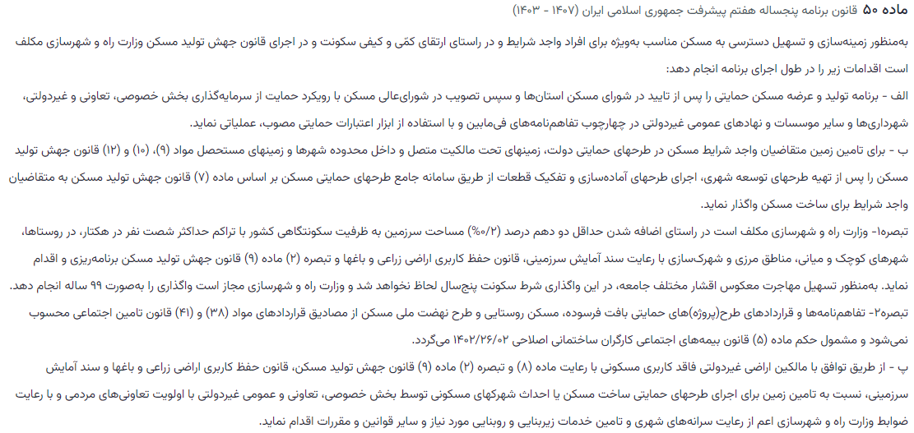

Slide 42
دیدگاه‌های مختلف درباره‌ی عرضه‌ی زمین
زمین‌های بیرون محدوده انفال هستند و نباید زیر ساخت و ساز بروند. گسترش شهرها به معنای تخریب اراضی کشاورزی و افزایش زمین‌خواری و سوداگری خواهد بود و باید در جهت توسعه‌ی پایدار، این زمین‌ها را برای نسل‌های آتی حفظ کرد. باید از اراضی شهری موجود با حداکثر بهره‌وری استفاده کرد. منظور از حداکثر بهره‌وری معمولا افزایش تراکم و تعداد طبقات و کوچک‌سازی واحدهای مسکونی است.
باید متناسب با افزایش تعداد خانوارها، مساحت شهری گسترش یابد. نباید تراکم بیش از حد در شهرها ایجاد شود. باید در مناطقی که سند آمایش ملی سرزمین اولویت‌گذاری کرده است، مثل سواحل مکران، زیرساخت‌های مورد نیاز ایجاد شود و به متقاضیانی که جای دیگری خانه یا زمین ندارند، زمین عرضه شود. مساحت قطعات واگذار شده نیز باید در حد و اندازه‌ای باشند که بتوان در آن‌ها خانه‌ی مولد احداث کرد که تلفیقی از سکونت و کار به حساب می‌آید.

Slide 43
دیدگاه میانه
لازم است میان زمین‌خواری و احیای منضبط زمین تفکیک قائل شد.
باید اراضی واجد ارزش محیط زیستی و زمین‌های حاصل‌خیز کشاورزی حفظ شوند، و دست سوداگران و زمین‌خواران نیز از طریق ابزارهای مالیاتی و قانونی کوتاه شود، اما نباید مانع احیای منضبط زمین شد.
می‌توان در زمین‌های بایر و موات بیرون محدوده به صورت برنامه‌ریزی شده زمین به مردم واگذار کرد.
باید با توجه به زمینه‌ی هر شهر و منطقه درباره‌ی امکان عرضه‌ی زمین در آن تصمیم گرفت.
اولویت‌بندی‌های سکونت مطابق طرح آمایش سرزمین باید ملاک قرار گیرد.

Slide 44
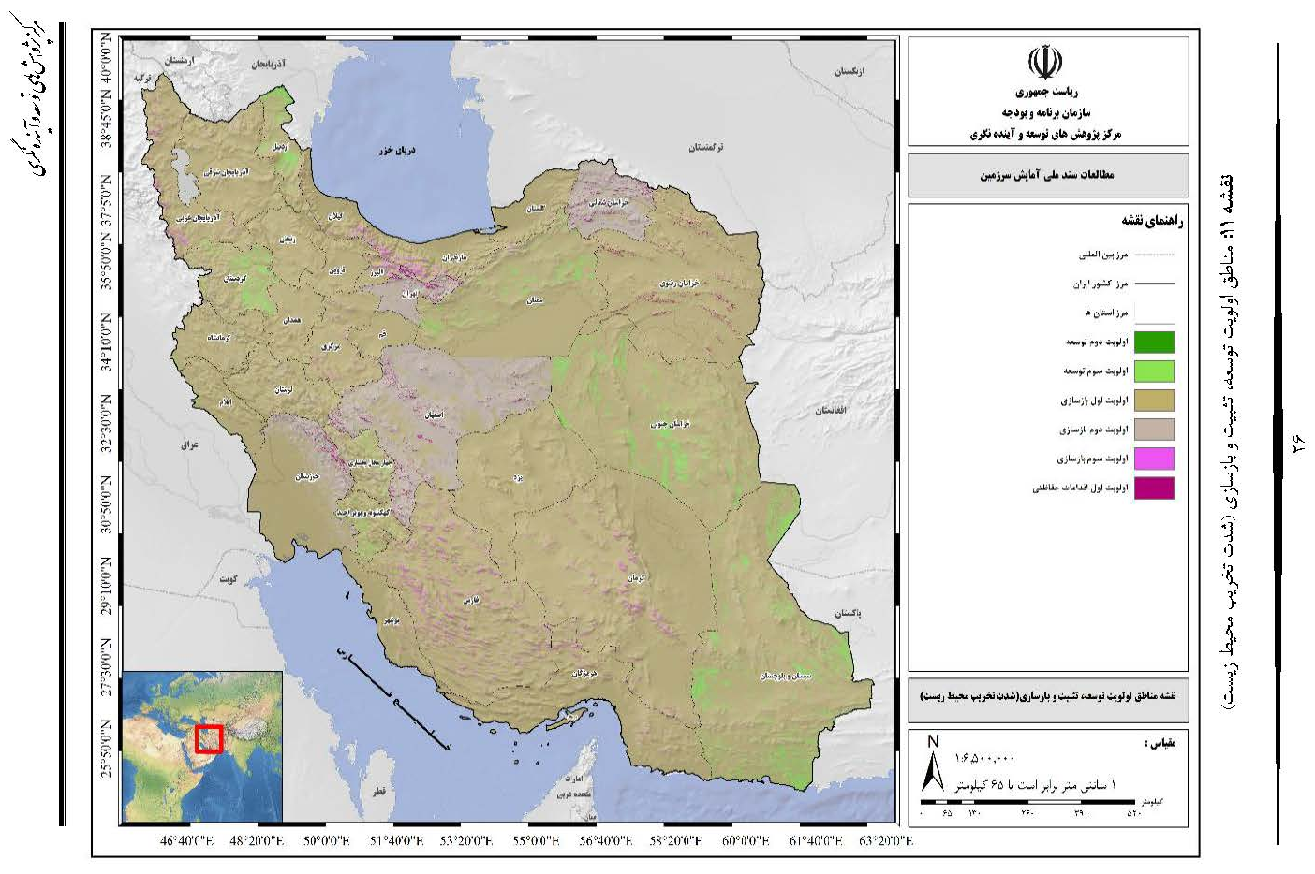
15 درصد از سرزمین؛ در اولویت توسعه
(معاونت آمایش سازمان مدیریت و برنامه‌ریزی)

Slide 45
درباره‌ی میزان نیاز به مسکن در کشور

Slide 47
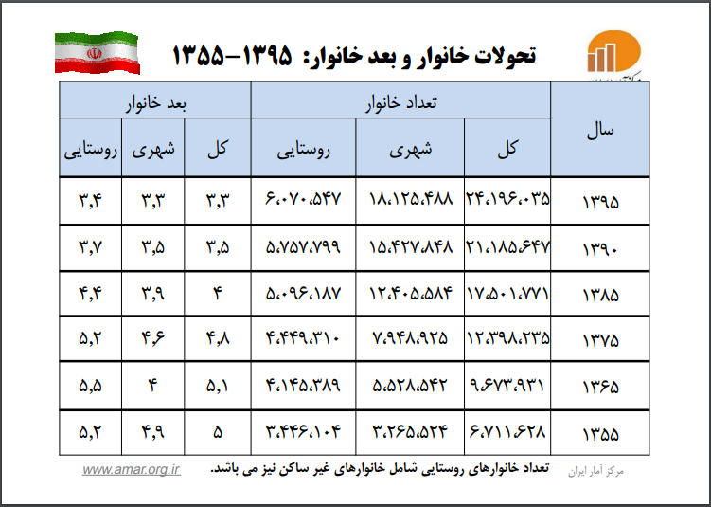

Slide 50
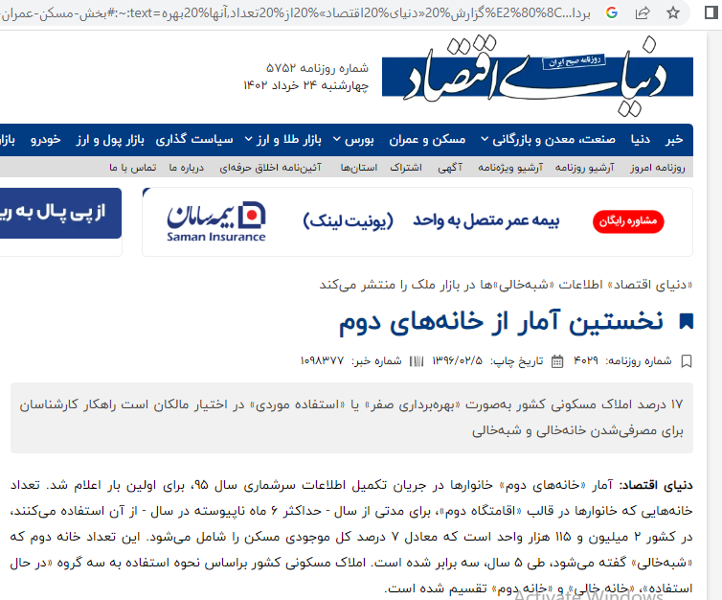

Slide 51
درباره‌ی بازنگری در تعریف حریم و محدوده

Slide 53
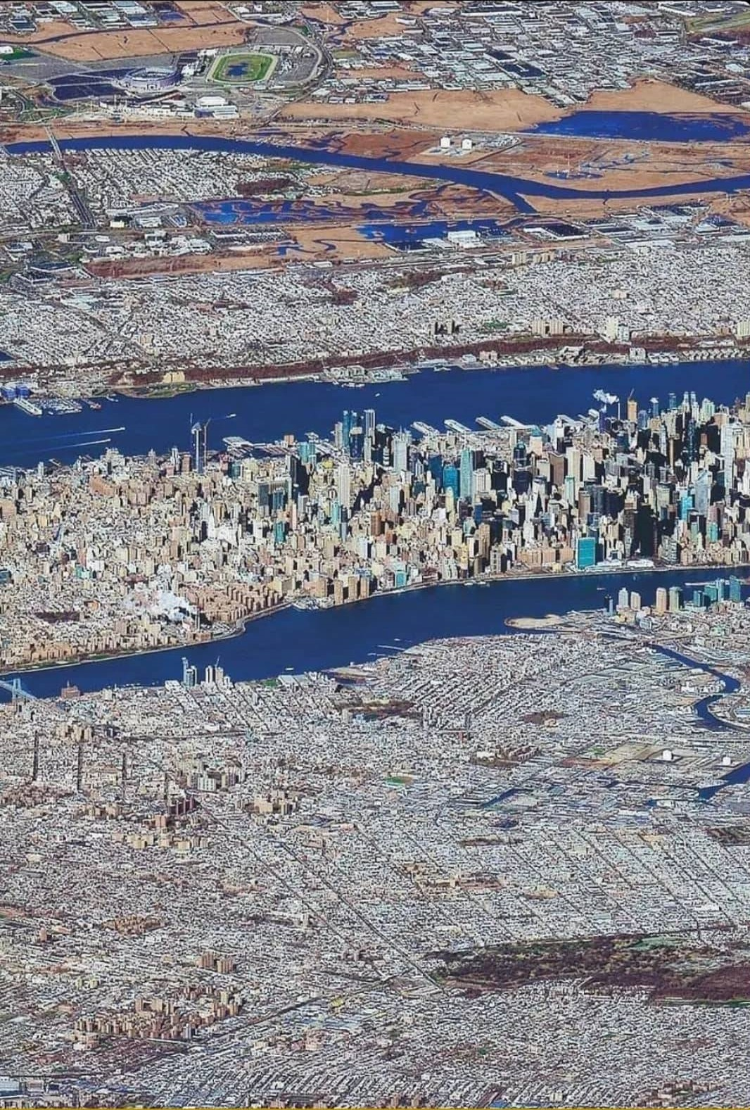

Slide 54
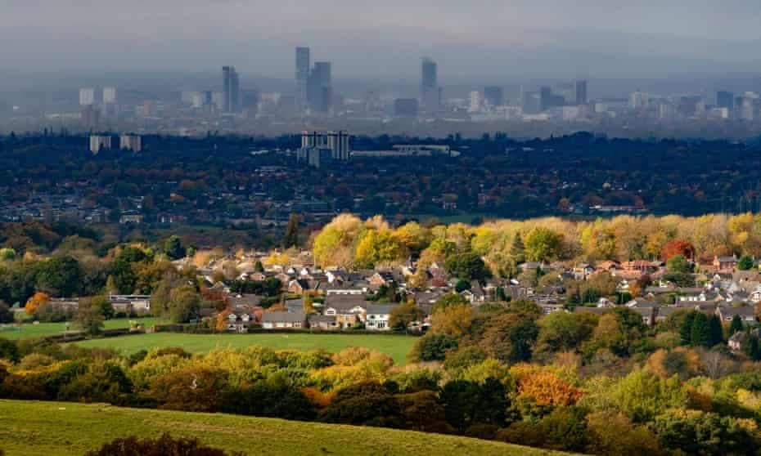
The village of Disley, Cheshire, with the city of Manchester in the distance.
Air pollution concerns are not confined to towns and cities. Photograph: Bailey-Cooper Photography/Alamy

Slide 55
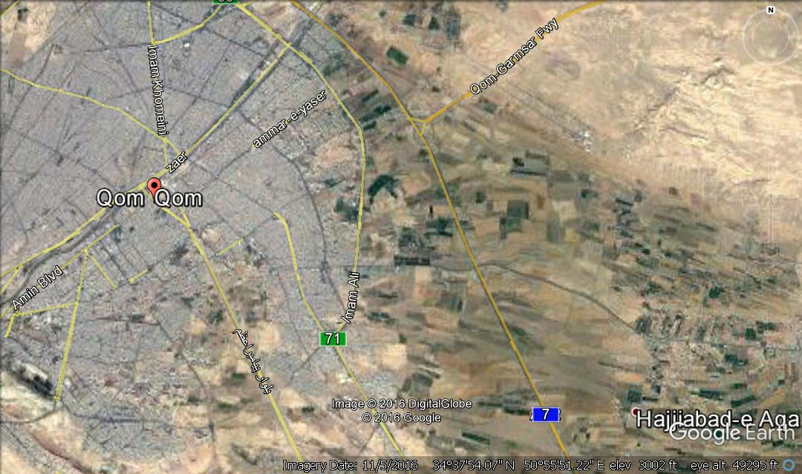

Slide 56
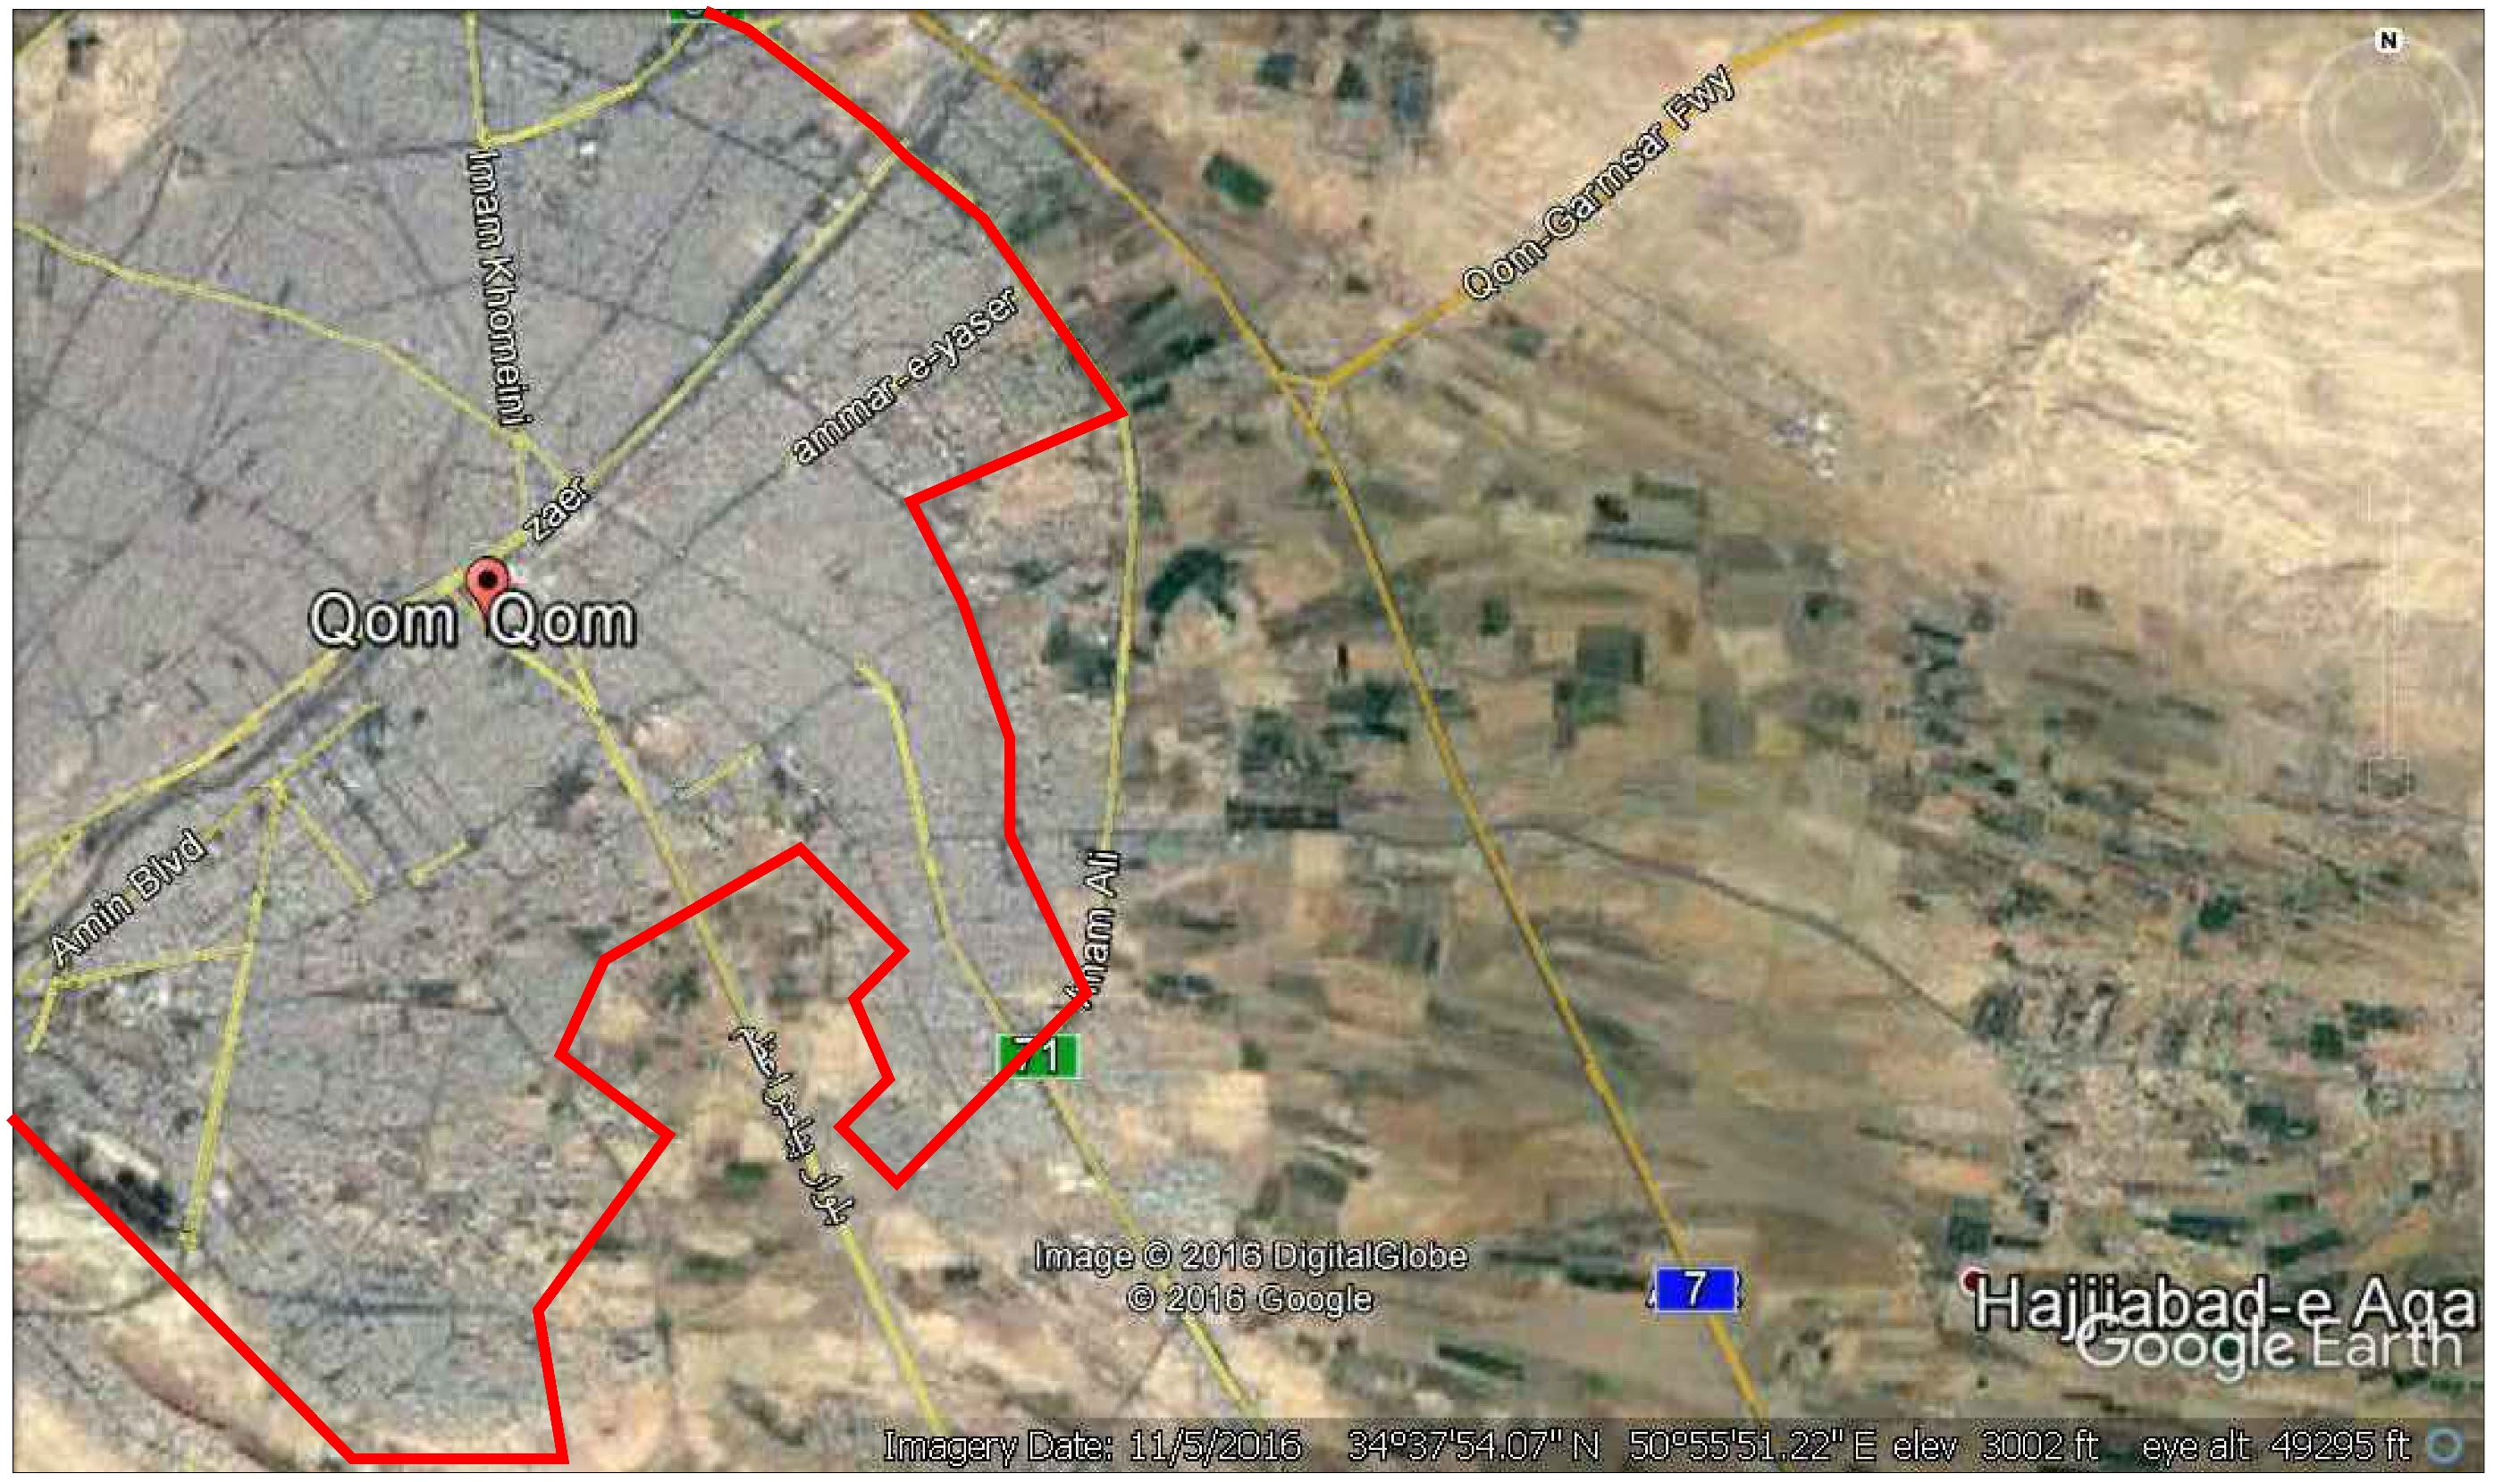
T1
T6
T1

Slide 57
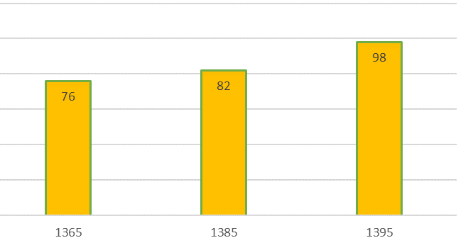
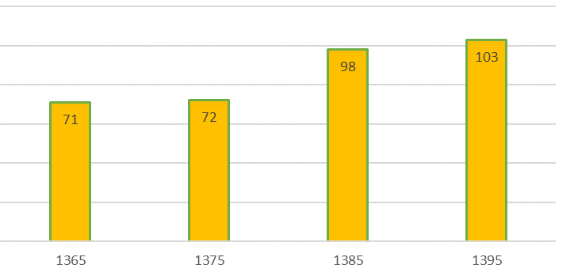
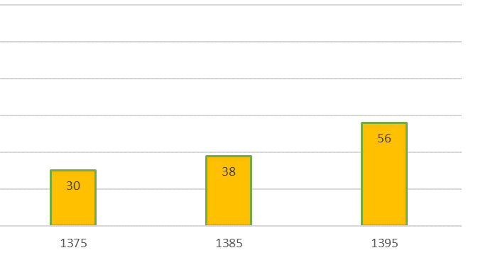
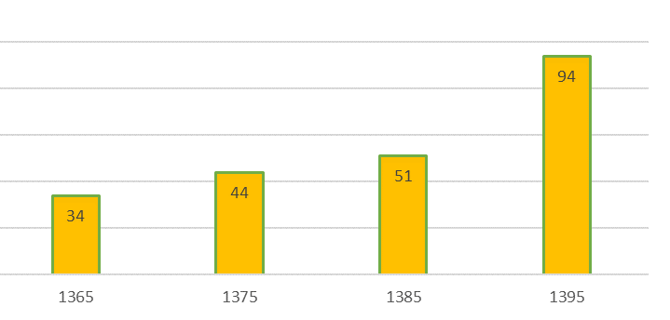
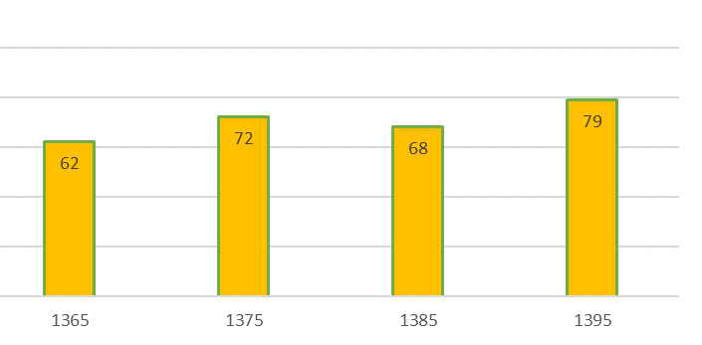
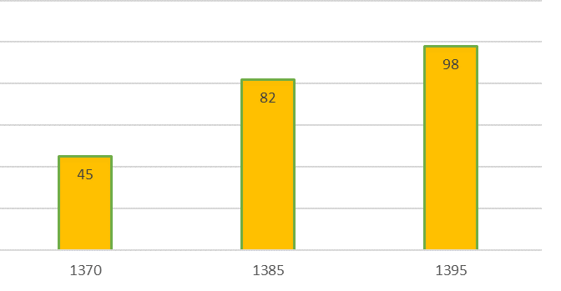
تغییر تراکم در برخی کلانشهرهای کشور در 40 سال گذشته
مشهد: از 76 به 98
اصفهان: از 71 به 103
اهواز: از 30 به 56
قم: از 34 به 94
شیراز: از 62 به 79
کرج: از 45 به 98

Slide 58
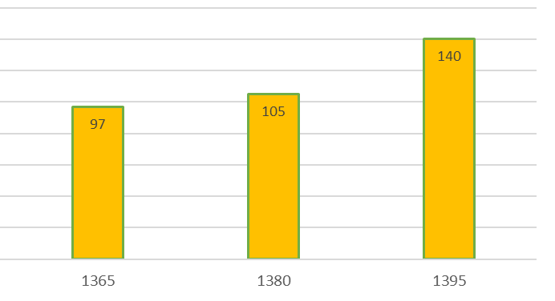
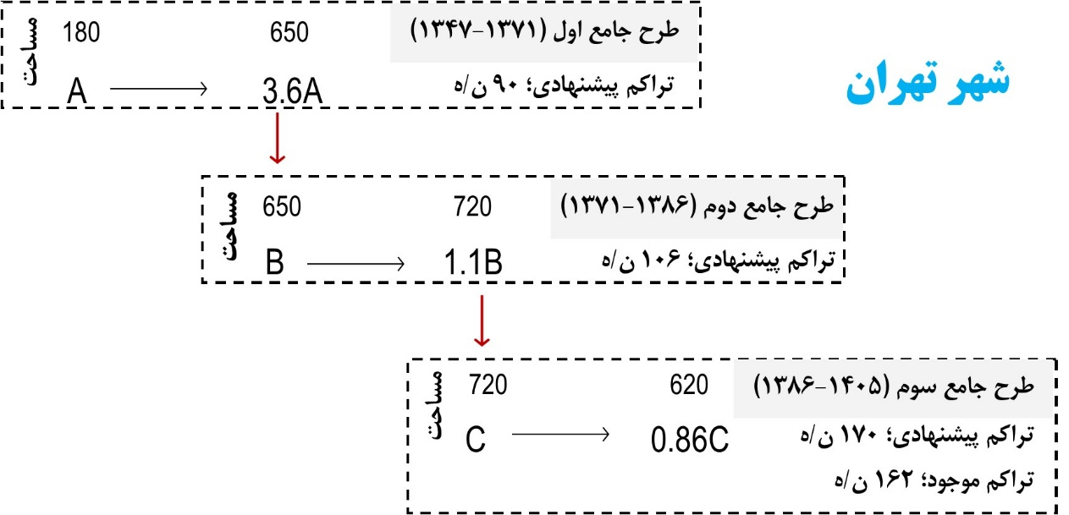
تغییرات تراکم جمعیتی شهر تهران در 40 سال گذشته بر حسب نفر در هکتار
در طرح جامع اول تهران مساحت محدوده قانونی تهران 650 کلیومتر مربع بوده است.
در طرح جامع سال 86، این مساحت حدود 30 کیلومتر کاهش یافته است!
تراکم تهران در چهل سال گذشته از 97 نفر بر هکتار به 140 نفر بر هکتار رسیده است.

Slide 59
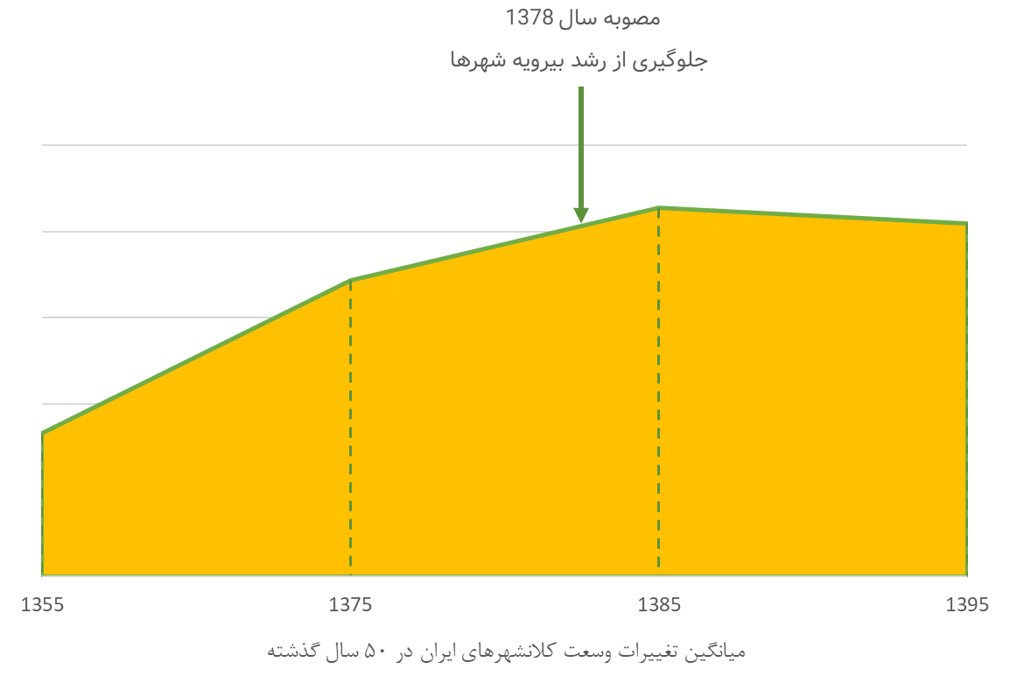
ضابطه جلوگیری از افزایش محدوده شهرها (1378)
ماده 1؛ از تاريخ تصويب اين مصوبه، هرگونه افزايش در محدوده مصوب طرح‌هاي هادي و جامع شهري تا زماني كه تراكم ناخالص جمعيتي شهر براساس طرح‌هاي مصوب تحقق پيدا نكرده باشد ممنوع است.

Slide 60
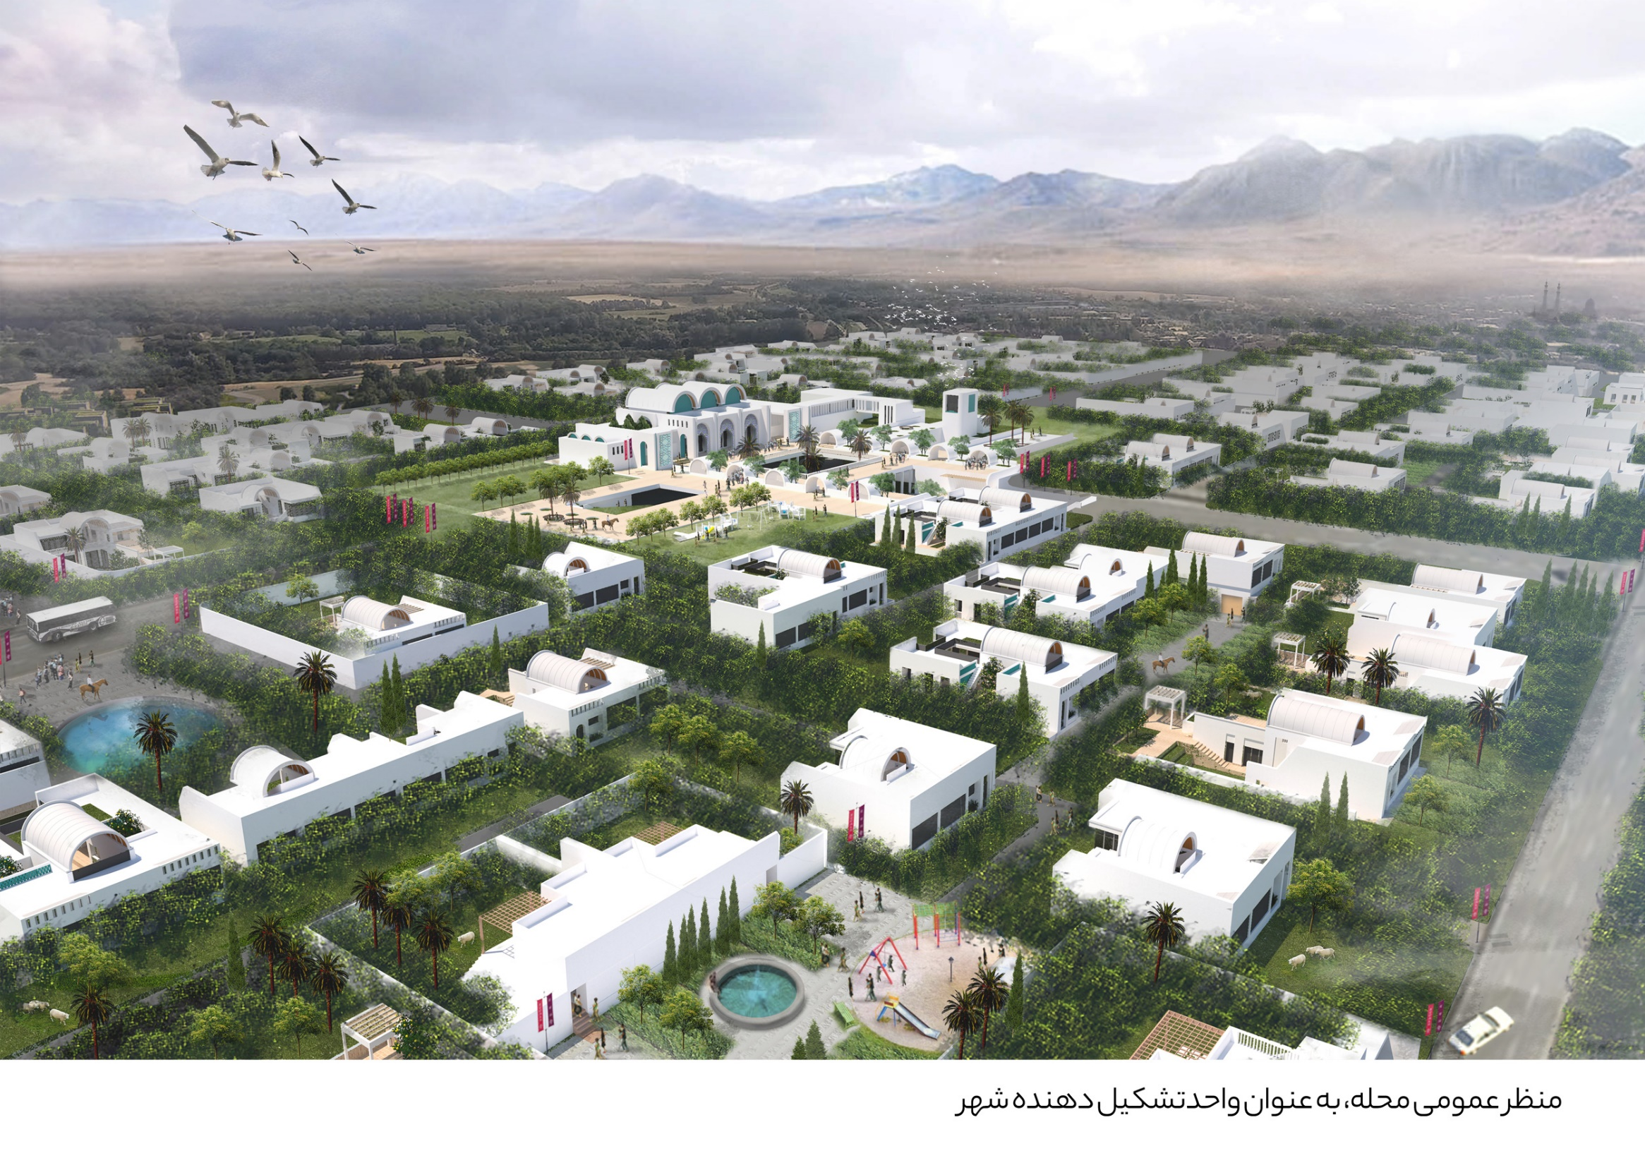

Slide 61
درباره‌ی مالکیت فضای محاذی

Slide 62
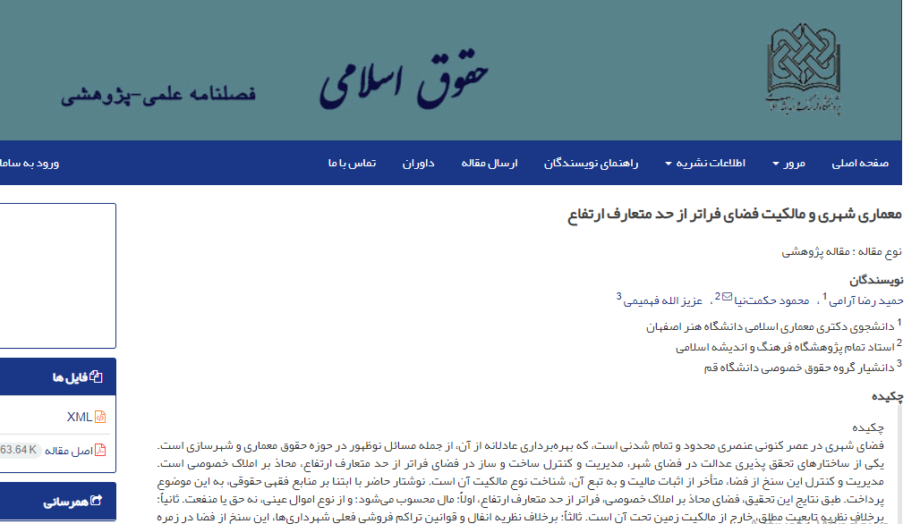

Slide 63
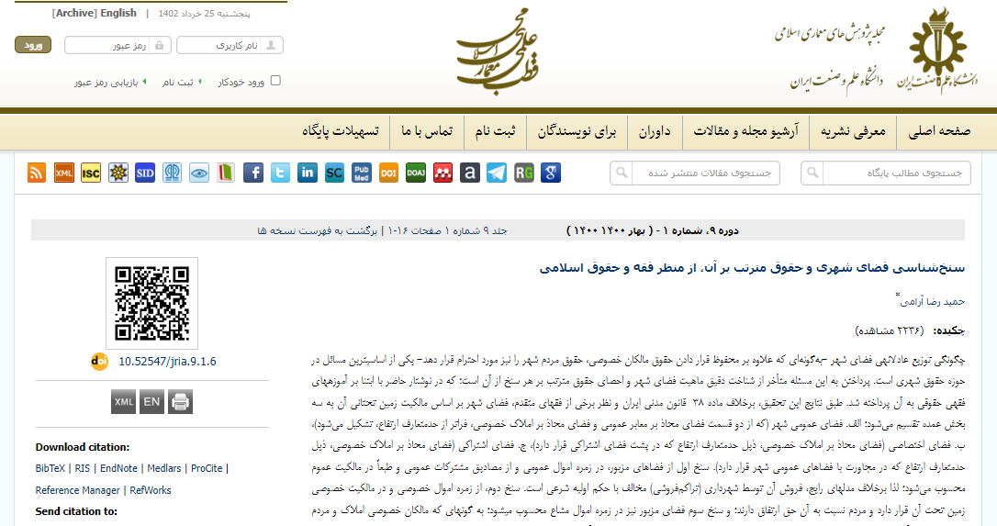

Slide 64
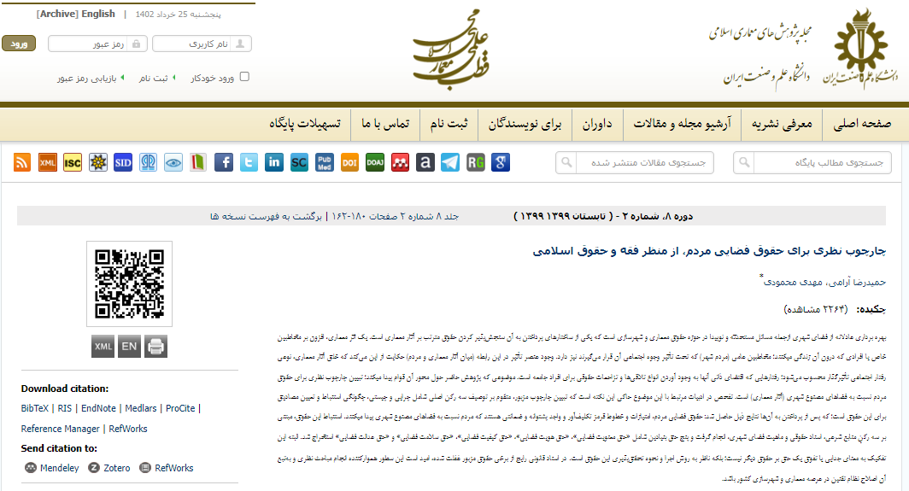

Slide 65
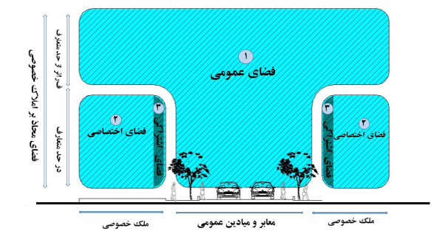

Slide 69
